Slide 1
Udvikling af digitale systemer til mennesker
Lektion 4

Slide 2
Dagens program
Dataanalyse
Status på grupper & projekter
Om Portefølge 1

Slide 3
Kvantitativ og kvalitativ
Kvantitative data – Udtrykkes som tal – direkte målbare
Kvalitative data – svært målbare!
Kvantitativ analyse – numeriske metoder til at bestemme størrelse, mængde etc.
Kvalitativ analyse– udtrykker meninger, holdninger. Form af beskrivelser, billeder etc.
Tænk godt over, hvordan du behandler data og tal!

Slide 4
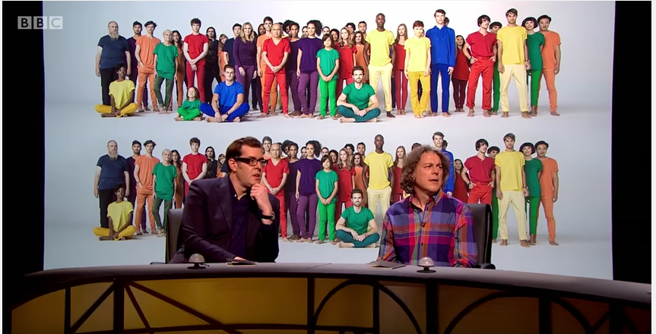
Are You normal?
https://youtu.be/eW-d0B5Ljdw?t=108

Slide 5
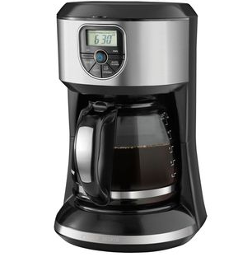
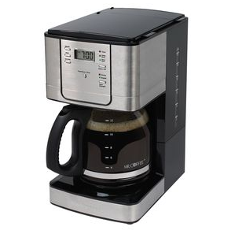

Slide 7
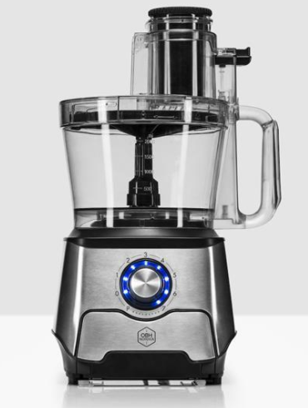

Slide 8
Simpel kvantitativ analyse
Gennemsnit
Middel: Summen af værdierne delt med antallet af værdier
Median: Den midterste værdi i et sorteret datasæt
Mode: Det tal, der forekommer oftest i datasættet
Procenter
Grafiske repræsentationer til at give et overblik
Notes:
Middel: Matematisk – siger ikke noget om tendenser
Median: udelukker store udsving
Mode: mest brugt med meget store datasæt (små tal)

Slide 9
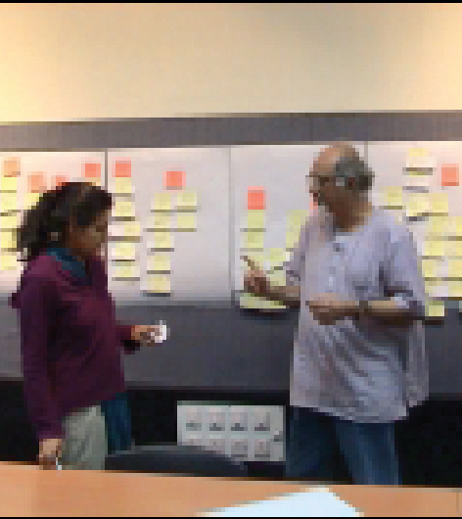
Simpel kvalitativ dataanalyse
Gentagne mønstre eller temaer
Opstår af data, evt. afhængige af det framework der er brugt.
Kategorisering af data
Kategoriseringsskema kan opstå eller være præspecificeret
Se efter kritiske hændelser
Hjælper med at fokusere på nøglehændelser

Slide 10


Slide 11
Værktøjer der understøtter dataanalyse
Regneark – simple at bruge, basale grafmuligheder

Slide 12
Teoretiske frameworks til kvalitativ analyse
Ved at basere dataanalyse på teoretiske frameworks opnår man større indsigt
Tre eksempler på sådanne frameworks:
Grounded Theory
Distributed Cognition
Activity Theory

Slide 13
Grounded Theory
Har som målsætning at udrede teorier fra systematisk analyse af data
Baseret på kategorisering (her kaldet‘coding’)
Tre niveauer af ‘coding’
Open: identificer kategorier
Axial: flesh out and link to subcategories
Selective: form theoretical scheme
Researchers are encouraged to draw on own theoretical backgrounds to inform analysis

Slide 14
Distributed Cognition
Mennesker, omgivelser og artefakter betragtes som ét kognitivt system
Bruges til at analysere samarbejde
Fokuserer på udbredelsen og transformationen af information
To niveauer:
A) Beskriv jer selv og
Teknologianvendelse
B) Beskriv jer selv som del af et større system (flere samvirkede enheder)

Slide 15
Activity Theory
Forklarer menneskelig opførsel på baggrund af vores praktiske aktiviteter i verden
Giver os et framework, hvor der er fokus på analyse omkring konceptet “aktivitet”. Hjælper os med at identificere spændinger mellem de forskellige dele af systemet
To nøglemodeller: En der skitserer, hvad der er en “aktivitet” og en der modellerer den formidlende rolle af artefakter.

Slide 16
Præsentation af resultater
Kom kun med påstande som dine data underbygger
Den bedste måde at præsentere data på afhænger af publikum, formål og den dataindsamling og –analyse du har foretaget
Grafiske repræsentationer er ofte gode / lettere at forstå
Andre muligheder:
UML (Unified Markup Language)
Historier – skabe scenarier
Opsummering af resultater – se kun på det væsentligste

Slide 17
Opsummering
Hvilken type dataanalyse der kan bruges afhænger af den dataopsamling der er sket
Kvalitative og Kvantitative data kan opsamles med alle de tre dataopsamlingsteknikker
Procenter og Gennemsnit bruges ofte i interaktionsdesign
Gennemsnit, Median og Mode er forskellige typer “Gennemsnit” og kan give forskellige svar for samme datasæt.
Præsentationen af resultater bør ikke “toppe” beviserne.

Slide 18
Identifikation af behov og etablering af krav
Kapitel 10

Slide 19
Overview
Vigtigheden af krav
Forskellige slags krav
Dataindsamling ift krav
Opg.beskrivelser: Scenarier Use Cases Essential use cases
Opgaveanalyse: HTA

Slide 20
Hvad, hvordan og hvorfor?
Hvad?
To mål:
1. Forstå så meget som muligt om brugere, opgave, kontekst
2. Fremstil et stabilt sæt af krav
Hvordan gør vi det?
Dataindsamlingsaktiviteter.
Dataanalyseaktiviteter.
Udtræk »krav« herfra.
Alt dette er “messy” og iterativt.

Slide 21
Hvad, hvordan og hvorfor?
Hvorfor:
Kravdefinitionen: det stadie, hvor fejl forekommer oftest.
At få kravene defineret rigtigt er essentielt…Ellers…

Slide 22
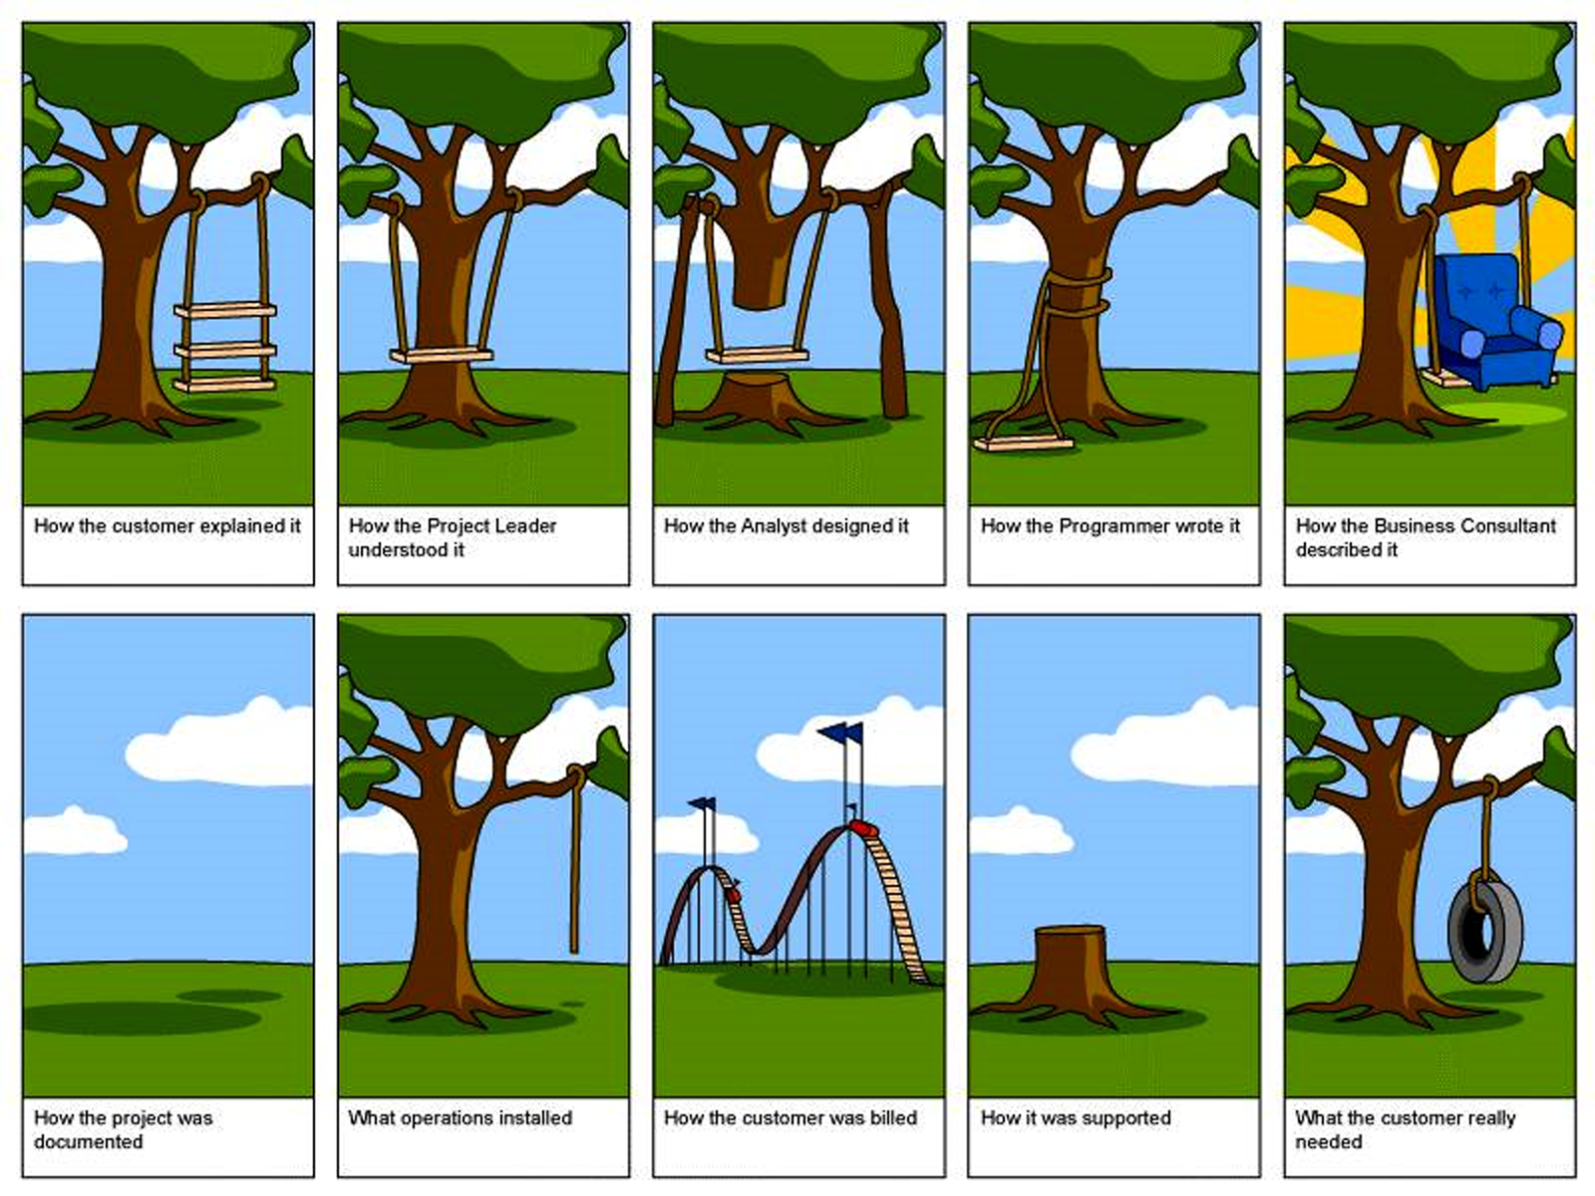

Slide 23
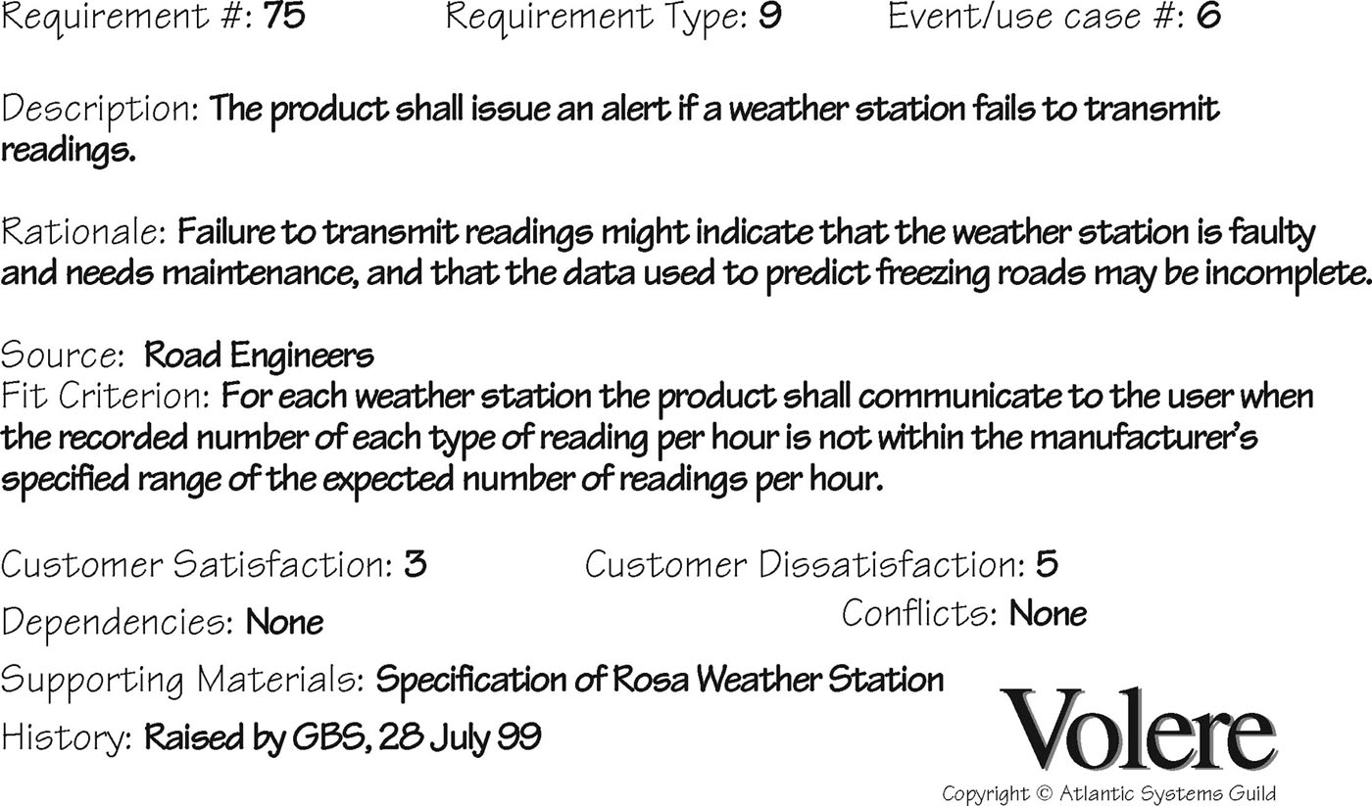
Volere shell

Slide 24
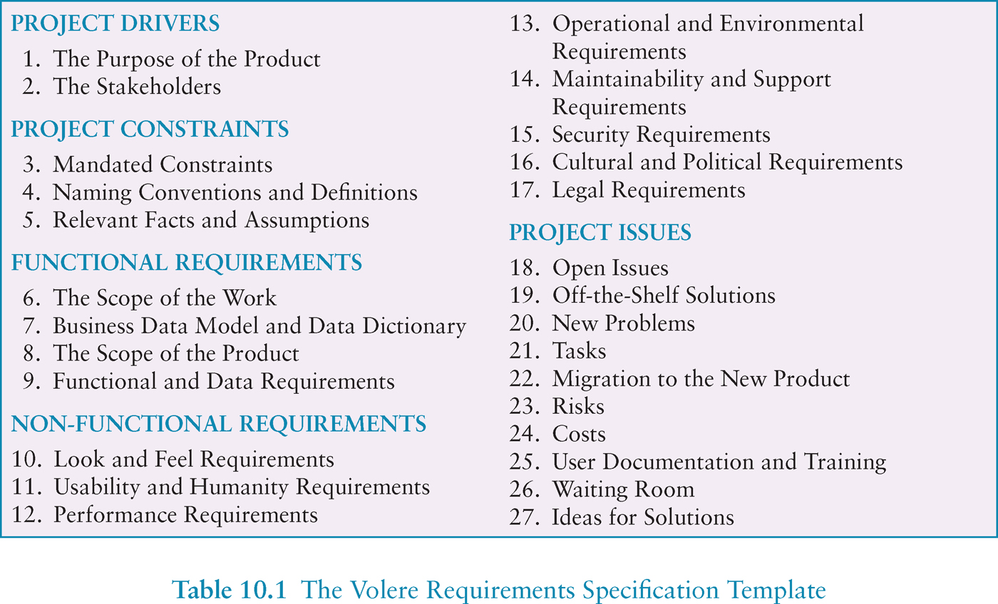
Volere requirements template

Slide 25
Etablering af Krav
Hvad vil brugerne have?
Hvad er brugernes behov?
Krav kræver en afklaring!
Input: Kravspecifikationer (måske?)
Output: Stabile krav
Hvorfor ”etablere”?
Krav kommer af en forståelse af brugernes behov
Krav kan begrundes og relateres til data
Wicked problems… (DeGrace & Stahl, 1991)

Slide 26


Slide 27


Slide 28


Slide 29
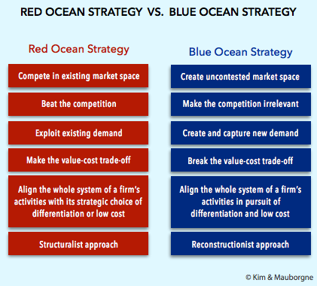

Slide 30
Forskellige typer af krav
Funktionelle:
Hvad skal systemet gøre
Traditionelt set emnet med hovedfokus indenfor krav-aktiviteterne
(Ikke-funktionelle: memory størrelse, responstid...)
Data:
Hvilken slags data skal lagres?
Hvordan skal det lagres (f.eks. database)?

Slide 31
Forskellige typer af krav
Brugssammenhæng:
fysisk: støvende? støjende? vibration? lys? varme? fugtighed? ....
social: deling af filer, af skærme, papir, over store afstande, arbejde individuelt, privatlivets fred for kunder
organisatorisk: hierarki, IT-afdelingens holdning og kompetenceområde, brugersupport, kommunikationsstruktur og infrastruktur, adgang til uddannelse
teknisk:anvendte teknologier, begræsninger.

Slide 32
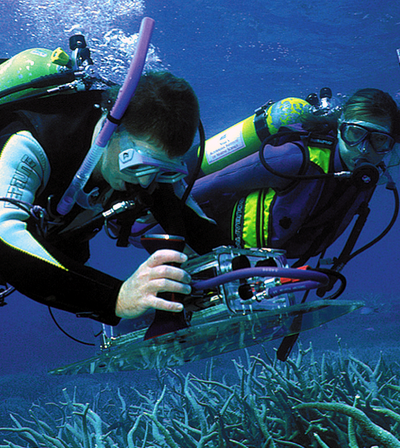
Et ekstremt eksempel - undervands-PC

Slide 33
Brugerkarakteristik
Brugere: Hvem er de?
Kendetegn: evne, baggrund, holdning til computere
Systembrug: nybegynder, ekspert, en gang imellem, ofte
Nybegynder: trin-for-trin (spurgt), begrænset, klar information
Ekspert: fleksibilitet, adgang / magt
Ofte: genveje
En gang imellem/sjældent: klare instruktioner, fx menustier

Slide 34


Hvad kan brugeren?
Mennesker er forskellige på mange måder:
størrelsen af hånden har f.eks. indflydelse på positioneringen af input knapper
motoriske evner har indflydelse på egnetheden af visse input-og output-enheder
højde, hvis man designer et fysisk interaktivt produkt
styrke – et barns legetøj kræver ikke den store styrke at lege med, men det kræver større styrke at skifte batterierne
handicap (fx syn, hørelse, fingerfærdighed)

Slide 35
Forskellige typer af krav (Aktivitet 20 min)
Hvilke faktorer (omgivelser, brugere, usability) ville have indflydelse på de følgende systemer?
Vælg et af følgende:
Selvbetjeningssystem på en benzintank
Et dataanalyse-system til geologer, der bruger et skib til at søge efter olie
Modetøjswebsite

Slide 36
Personas
Indfange brugerkarakteristikkerne
Ikke rigtige mennesker, men syntetiseret fra virkelige brugerkarakteristika
Bør ikke idealiseres!
Gør dem levende med et navn, karakteristikker, mål og personlig baggrund.
Lav flere personas

Slide 37
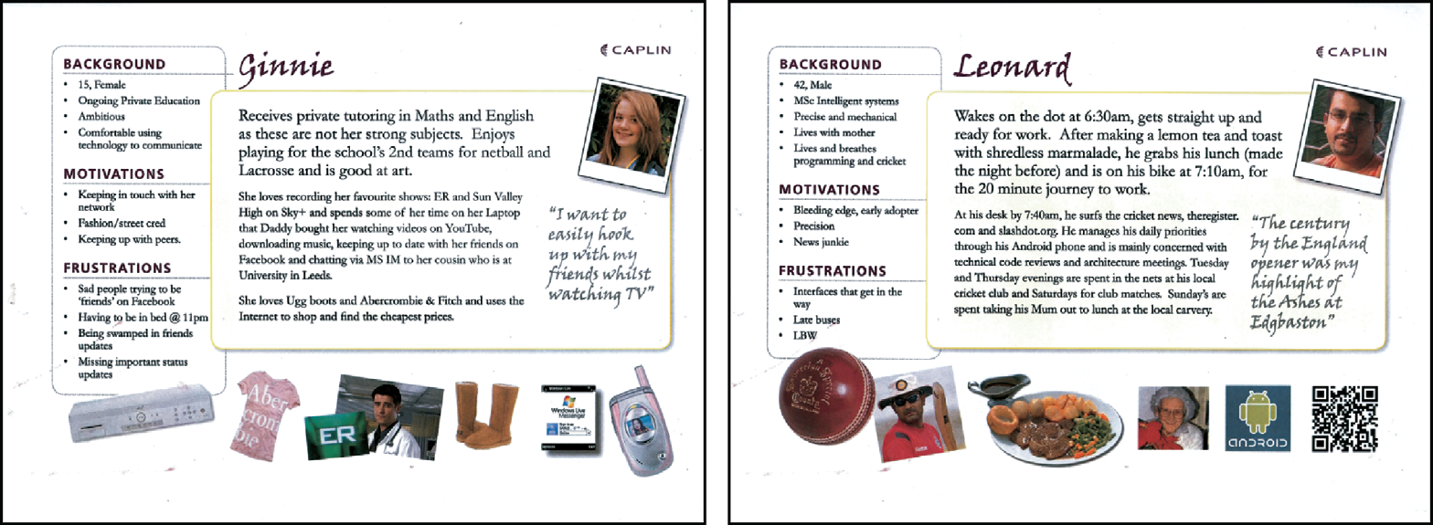
Personas

Slide 38
Dataindsamling ift. Krav
Interviews:
Baseret på f.eks brugsscenarier, prototyper, kan bruges i interviews
Godt til at udforske problemstillinger
Men er tidskrævende og det kan være umuligt at nå at besøge alle brugere/brugergrupper
Fokusgrupper:
Gruppeinterviews
Godt ift. at opnå samme syn på sagen og / eller fremhæve konfliktområder
Men kan være domineret af enkeltpersoner

Slide 39
Dataindsamling ift. Krav
Spørgeskemaer:
Bruges ofte i samspil med andre teknikker
Kan give både kvalitativt og kvantitativt data
Godt til at få svar på specifikke spørgsmål fra store og spredte grupper.
Udforskning af lignende produkter:
Godt til hurtigt at opstille krav

Slide 40
Dataindsamling ift. Krav
Direkte observation:
Opnå indsigt i interessenternes opgaver
Godt ift at forstå typen af opgaver og konteksten de udføres i
Men det kræver tid og engagement fra et medlem af design teamet, og det kan resultere i en enorm mængde data
Indirekte observation:
Bruges ikke så ofte i “krav”-aktiviteterne
Godt til at logge nuværende opgaver

Slide 41
Dataindsamling ift. Krav
Dokumentationsstudier:
Procedurer og regler står ofte skrevet i manualer
God kilde ift. data omkring de skridt, der er involveret i en aktivitet og de bestemmelser, der ligger til grund for en opgave
Må ikke bruges alene!
Godt ift. at forstå regelsæt og sætte sig ind i baggrundsmateriale
Bruger ikke brugernes/interessenternes tid

Slide 42
Kontekstuel undersøgelse
Brugeren er ekspert, designeren er lærling
En blanding af interview og observation
Brugerens arbejdsomgivelser/arbejdsplads
2-3 timers varighed
Fire hovedprincipper:
Konteksten: se arbejdspladsen og de opgaver der udføres
Partnerskab: bruger og udvikler samarbejder
Tolkning: iagttagelser fortolkes af bruger og udvikler i fællesskab
Fokus: projekfokus ift at finde ud af, hvad man skal kigge efter

Slide 43
Udfordringer ift indsamling af data til krav
Identifikation af interessenter: brugere, managere, udviklere, kunder, repræsentanter m.m.?
Inddragelse af interessenter: workshops, interviews, arbejdspladsundersøgelser.
‘Rigtige’ brugere ikke managere/chefer: Har traditionelt set været et problem indenfor software engineering, men er blevet bedre.

Slide 44
Udfordringer ift indsamling af data til krav
Politiske problemer indenfor organisationen
Interessenter, der dominerer
Ændringer i de økonomiske og forretningsmæssige omgivelser
At finde en balance mellem de funktionelle krav og usabilitykrav

Slide 45
Nogle grundlæggende guidelines
Fokusér på at identificere interessenternes behov
Involvér alle interessent-typerne
Involvér mere end én repræsentant fra hver interessentgruppe
Brug en kombination af dataindsamlingsmetoder

Slide 46
Nogle grundlæggende guidelines
Understøt processen med værktøjer såsom prototyper og opgavebeskrivelser
Du bliver nødt til at gå på kompromis med de data, du indsamler og analysen, der skal gøres, men før du kan foretage fornuftige kompromiser, skal du vide, hvad det er du vil.
Undersøg grundigt, hvordan du vil opsamle data.

Slide 47
Data fortolkning og analyse
Start hurtigt efter dataopsamlingen
Indledende fortolkning før dybere analyse
Forskellige tilgange fremhæver forskellige elementer, f.eks. klassediagrammer for objektorienterede systemer.

Slide 48
Opgavebeskrivelser
Scenarier
En uformel historiefortælling, simpel, naturlig, personlig og ikke generalisérbar
Use cases
Fokus er brugermål – særligt betones interaktion mellem bruger og system
antager en detaljeret forståelse af interaktionen
Essentielle use cases
abstraherer fra detaljerne
har ikke de samme antagelser som use cases

Slide 49
Aktivitet (15 min)
Vælg enten at:
Lave et scenarie for et bordbookingsystem
Lave nogle use-cases for et bordbookingsystem

Slide 50
Scenarie for rejse-organizer
”Thomson familien elsker udendørs aktiviteter og ønsker at prøve kræfter med at sejle i år. Der er fire familiemedlemmer: Sky (10 år gammel), Eamonn (15 år gammel), Claire (35), og Will (40). En aften efter aftensmaden beslutter de at begynde at udforske mulighederne. De samles alle omkring rejsearrangøren og indtaster deres første sæt af krav - en sejltur for fire novicer i Middelhavet. Konsollen er konstrueret således, at alle medlemmer af familien kan interagere nemt og bekvemt med den. Systemets oprindelige forslag er en flotille, hvor flere besætninger (med forskellige niveauer af erfaring) sejler sammen på separate både. Sky og Eamonn er ikke glade ved tanken om at skulle på ferie med en gruppe af andre mennesker, selv om Thomsons ville have deres egen båd. Rejsearrangøren viser dem beskrivelser af flotiller fra andre børn deres alder, og de er alle meget positive, så i sidste ende, er alle enige om at udforske flotille mulighederne. De bekræfter denne anbefaling og anmoder om detaljerede indstillinger. Som det er blevet sent, beder han om de oplysninger, der skal udskrives, så alle kan overveje dem i morgen. Rejsearrangøren udskriver en oversigt over de forskellige muligheder til rådighed. "

Slide 51
Use case for travel organizer
1. The system displays options for investigating visa and vaccination requirements.
2. The user chooses the option to find out about visa requirements.
3. The system prompts user for the name of the destination country.
4. The user enters the country’s name.
5. The system checks that the country is valid.
6. The system prompts the user for her nationality.
7. The user enters her nationality.
8. The system checks the visa requirements of the entered country for a passport holder of her nationality.
9. The system displays the visa requirements.
10. The system displays the option to print out the visa requirements.
11. The user chooses to print the requirements.

Slide 52
Alternative courses for travel organizer
Some alternative courses:
6. If the country name is invalid:
6.1 The system displays an error message.
6.2 The system returns to step 3.
8. If the nationality is invalid:
8.1 The system displays an error message.
8.2 The system returns to step 6.
9. If no information about visa requirements is found:
9.1 The system displays a suitable message.
9.2 The system returns to step 1.

Slide 53
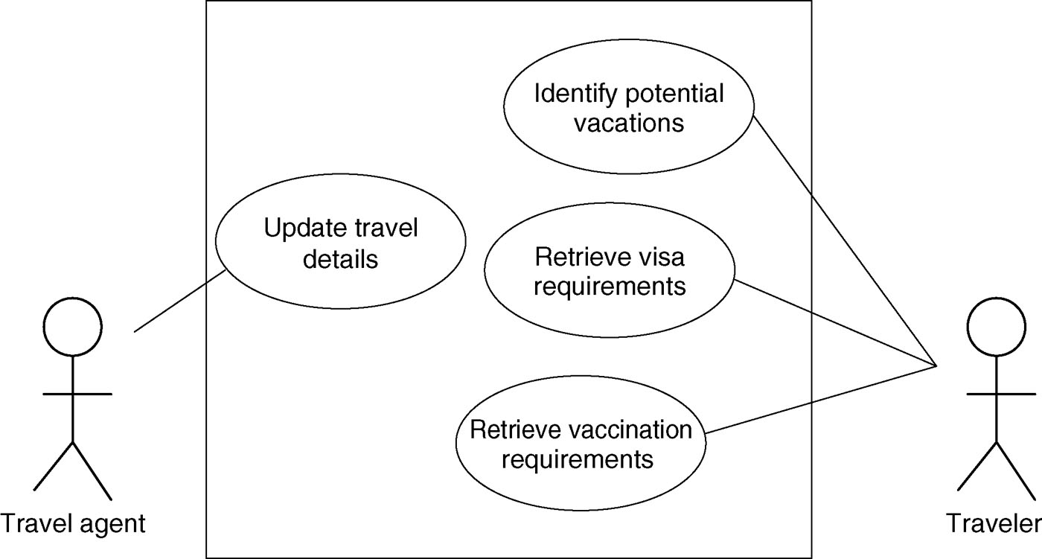
Use case diagram for travel organizer

Slide 54
Example essential use case for travel organizer
retrieveVisa
USER INTENTION SYSTEM RESPONSIBILITY find visa requirements request destination and nationality supply required information obtain appropriate visa info obtain copy of visa info offer info in different formats choose suitable format provide info in chosen format

Slide 55
Opgaveanalyse
Opgavebeskrivelser bruges ofte til at tænke over nye systemer eller enheder
Opgaveanalyse bruges hovedsageligt til at undersøge eksisterende situationer
Det er vigtigt ikke at fokusere på overfladiske aktiviteter Hvad er det folk prøver på at opnå? Hvorfor prøver de på at opnå det? Hvordan gør de det?
Der findes mange teknikker – den mest anvendte er Hierarkisk opgaveanalyse (HTA)

Slide 56
Hierarkisk Opgaveanalyse
Drejer sig om at dele en opgave op i underopgaver og under-under-opgaver osv.
HTA fokuserer på fysiske og observerbare handlinger og indebærer at man kigger på handlinger, der ikke er relateret til software eller en interaktionsenhed.
Start with a user goal which is examined and the main tasks for achieving it are identified
Tasks are sub-divided into sub-tasks

Slide 57
Example Hierarchical Task Analysis
0. In order to buy a DVD
1. locate DVD
2. add DVD to shopping basket
3. enter payment details
4. complete address
5. confirm order
plan 0: If regular user do 1-2-5. If new user do 1-2-3-4-5.

Slide 58
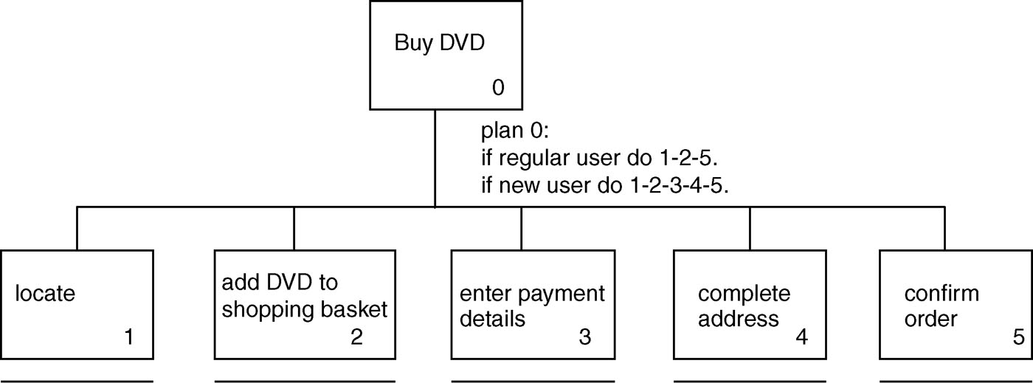
Example Hierarchical Task Analysis (graphical)
Notes:
Del op i underopgaver og under-underopgaver
Ikke god, når tingene bliver for komplekse

Slide 59
Opsummering
At finde frem til de rigtige krav er en nødvendighed!
Der findes forskellige typer af krav. De er alle vigtige i interaktionsdesign.
De mest brugte teknikker til dataindsamling er: Spørgeskemaer, interviews, fokusgrupper, direkte observation, dokumentationsstudier og udforskning af lignende produkter
Scenarier, use cases og essentielle use cases kan bruges til at formulere eksisterende og forudsete arbejdsgange/praksis’er

